Slide 1
Ураження електричним струмом Перша медична допомога при електротравмах

Slide 2
Вплив електричного струму на організм людини
Проходячи крізь тіло, електричний струм чинить на нього складний вплив :
Термічний – нагрівання тканини живого організму;
Біологічний – подразнення і збудження нервових волокон та інших тканин організму;
Електролітичний – розпад крові та білків плазми
Будь-яка з цих дій може призвести до електротравми

Slide 3
Що таке електротравма?
Електротравма — травма, що виникає при доторканні неізольованих електродротів, увімкнених у мережу, або при ураженні блискавкою, внаслідок чого в організмі людини відбуваються важкі місцеві та загальні зміни, які часто та швидко закінчуються смертю.

Slide 4
Електротравми
Місцеві
(електричні опіки, механічні ушкодження)
Електричні удари

Slide 5
Залежно від наслідків електричні удари поділяють на 4 ступені
І – судомне вкорочення м'язів без непритомності;
ІІ – судомне вкорочення мязів з непритомністю, але зі збереженим диханням і роботою серця;
ІІІ – непритомність та порушення серцевої діяльності або дихання;
ІV – стан клінічної смерті.
Ступінь ушкодження залежить від різних чинників:
стан організму;
характер струму (постійний чи змінний);
опір шкіри в ділянці проходження струму.

Slide 6
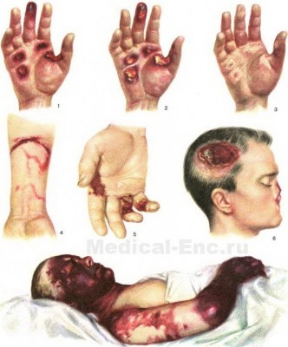
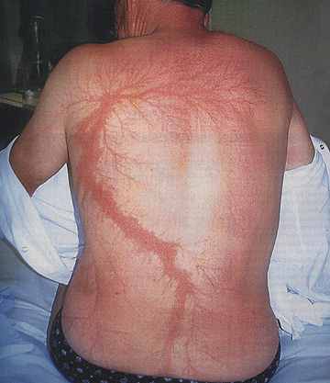
Симптоми електротравми
Характерними місцевими проявами в разі ураження електричним струмом є електромітки;
У разі ураження блискавкою місцеві зміни проявляються у вигляді знаків блискавки – гілкоподібних розгалужених почервонілих смуг на шкірі;
Загальні ознаки: розлади серцево-судинної, нервової системи, пригнічення життєво важливих центрів;
У легких випадках відзначаються страх, запаморочення, млявість тощо;
Для тяжких випадків характерні шок, непритомність, раптова зупинка дихання, серцебиття, фатальні порушення ритму серця, клінічна смерть.

Slide 7
Перша медична допомога при дії електричного струму і блискавки

Slide 8
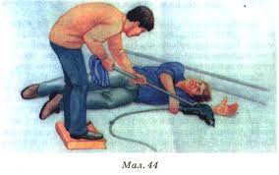
1) Необхідно негайно вимкнути струм або відтягнути ураженого від джерела електроенергії за допомогою предметів, які не є провідниками струму (дерев'яною палицею, мотузкою і т. д.) або руками, на які надіті гумові рукавички.

Slide 9
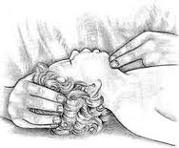
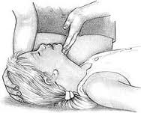
2) Наблизившись до постраждалого, уважно виконайте первинний огляд для оцінки стану свідомості й параметрів життєдіяльності організму.
При електротравмах нерідко стан глибокого шоку важко відрізнити від смерті.
Якщо постраждалий непритомний, викличте “швидку”.

Slide 10
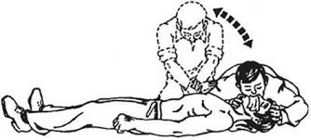
3) При ураженнях електричним струмом уявна смерть пов'язана з зупинкою дихання, тому в цих випадках необхідно негайно приступити до штучного дихання, яке повинно проводитися ритмічно і тривало. Одночасно рекомендується розтирати тіло постраждалого винним спиртом, а до носа піднести вату, змочену нашатирним спиртом.
Зупинка дихання може відбутися через кілька годин після електротравми, особливо у осіб, виведених зі стану уявної смерті. У зв'язку з цим кожен потерпілий після важкої електротравми протягом однієї доби повинен знаходитися під медичним спостереженням.

Slide 11
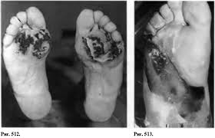
4) Знайдіть на тілі хворого місця, де входив і виходив струм (це точки темного кольору), охолодіть їх вологою серветкою або водою і перебінтуйте.

Slide 12
6) Можна дати хворому заспокійливі, серцеві засоби (корвалол, краплі Зеленіна і т.п.), болезаспокійливі (анальгін, седальгін).

Slide 13
Дякуємо за увагу!

